Slide 1
Rozbor problematiky sanace panelových budov, ukázka variantního řešení sanace na zadaném objektu bytového domu
Autor bakalářské práce: Josef Slezák
Vedoucí bakalářské práce: doc. Dr. Ing. Luboš Podolka
Oponent bakalářské práce: Mgr. Jana Pavlíčková Hlebová
České Budějovice, leden 2018

Slide 2
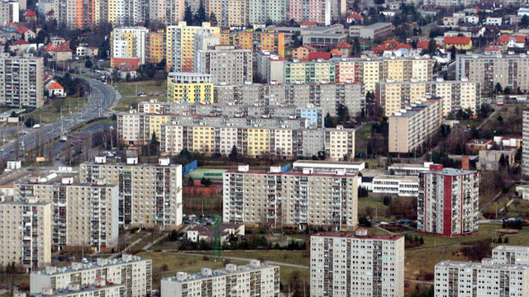
Motivace a důvody k vybrání daného tématu
Panelové sídliště na Praze 4 Foto: Ondřej Besperát, www.aktualne.cz

Slide 3
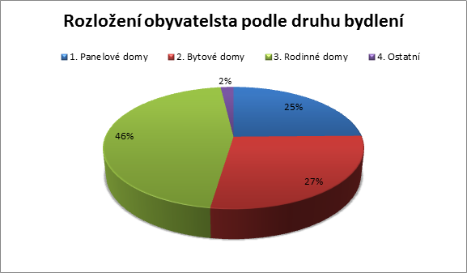
Zdroj: Vlastní zdroj

Slide 4
CÍL PRÁCE
Student provede rozbor problematiky sanace panelových budov pro jednotlivé dílčí typické poruchy panelových budov. Pro zadaných objekt pak vypracuje ve variantách sanaci tohoto objektu a navržené varianty vzájemně porovná a vyhodnotí.

Slide 5
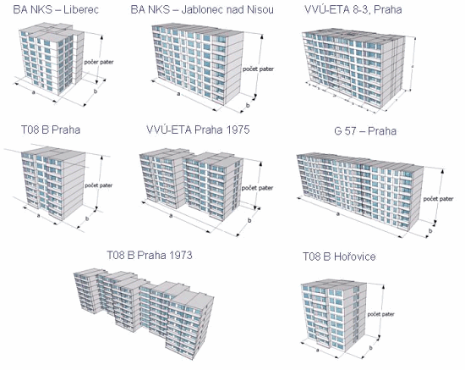
Historie a vývoj panelových soustav
Zdroj: tzb-info.cz

Slide 6
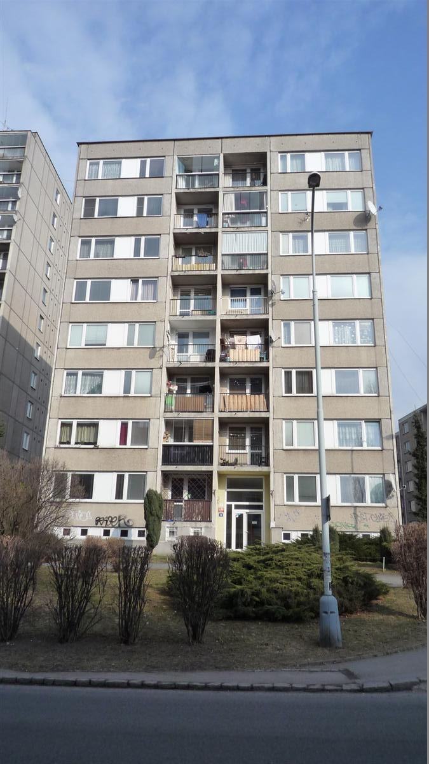
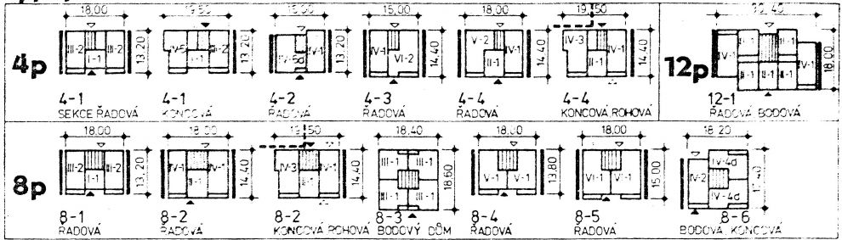
Soustava VVÚ - ETA
Zdroj: tzb-info.cz
Zdroj: doc. Dr. Ing. Luboš Podolka

Slide 7
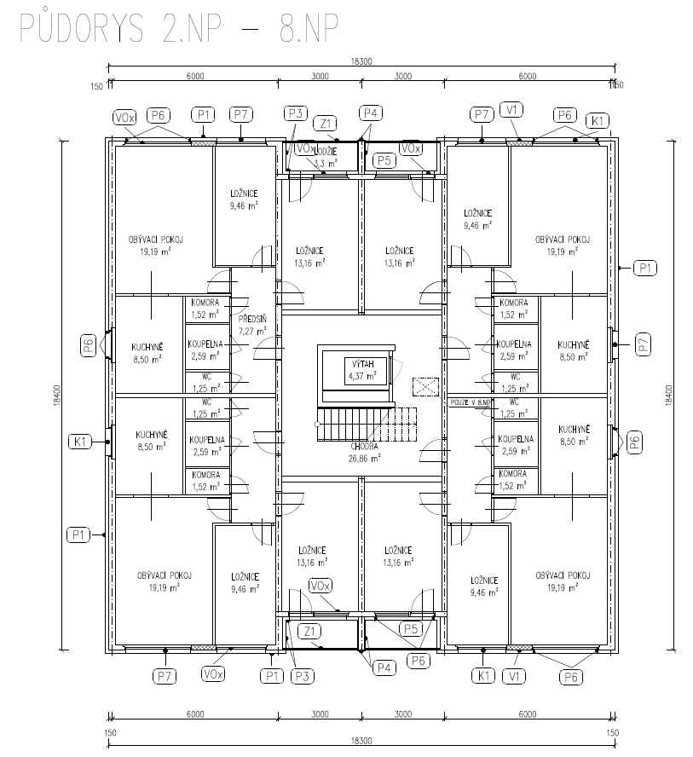
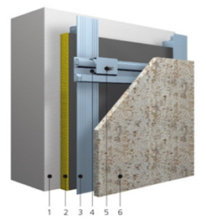
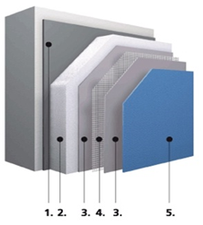
OBÁLKA BUDOVY
Zdroj: tzb-info.cz
Zdroj: tzb-info.cz

Slide 8
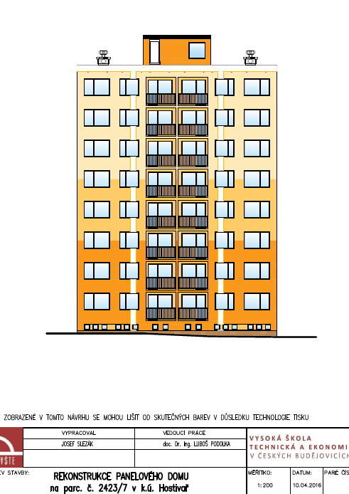
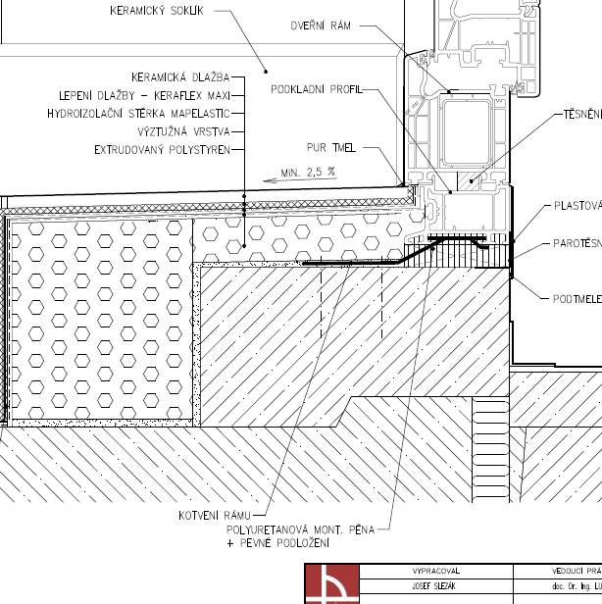
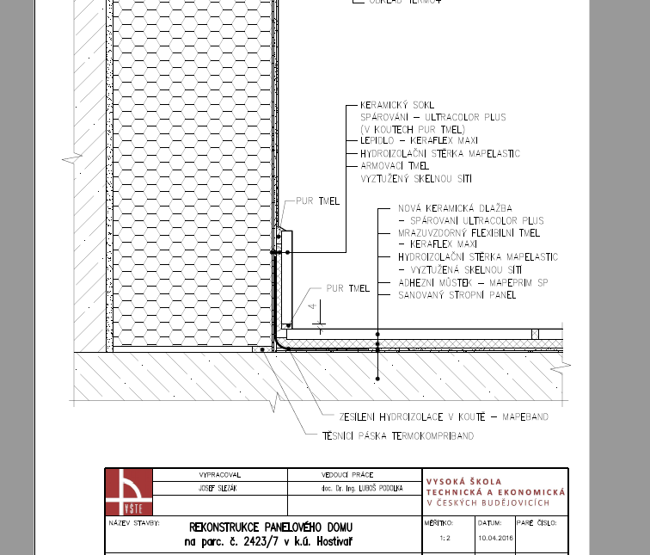
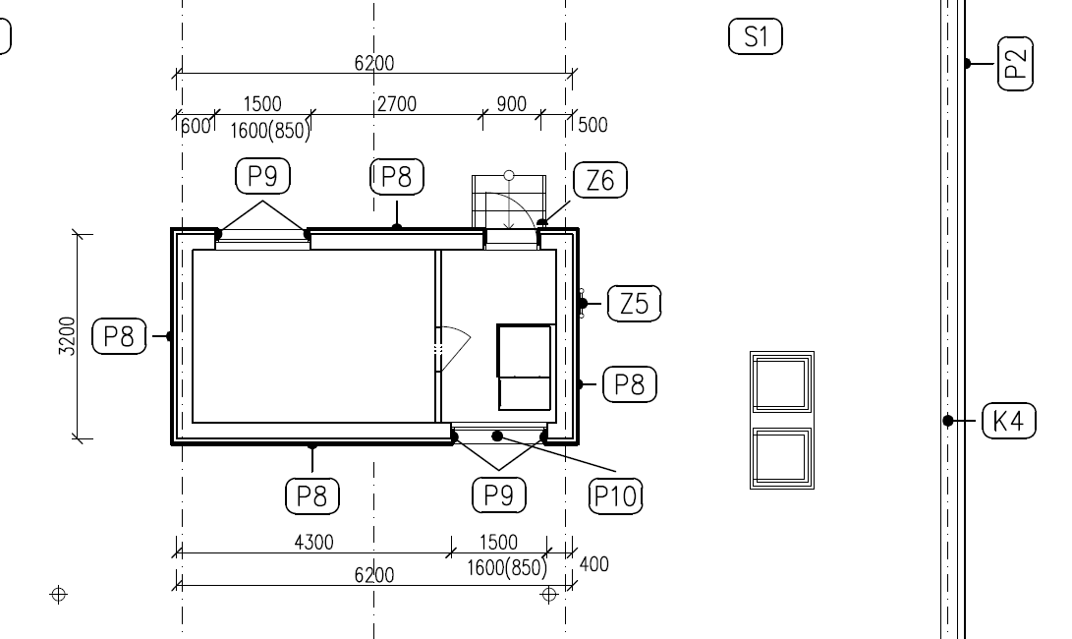
Shrnutí práce
Zdroj: Rozbor problematiky sanace panelových budov, ukázka variantního řešení sanace na zadaném objektu bytového domu

Slide 9
Děkuji za pozornost

Slide 10
Doplňující dotazy
Vedoucí práce:
  Jaké další způsoby izolovaní objektů autor zná, a které by se dali pro sanaci objektu použít (fasáda, střecha).
  Jaké další úpravy by se dali v panelovém objektu provést, např. dispoziční a uveďte postup takové úpravy.
Oponent práce:
  Jaká je podle studenta vize panelových bytů potažmo celých sídlišť?

